Slide 1
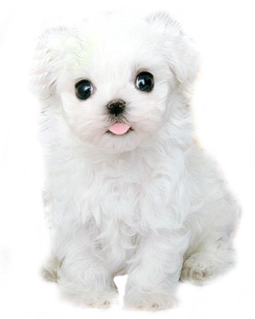
Love pet 1조
Name : 전 준 호
김범석
이동선

Slide 2
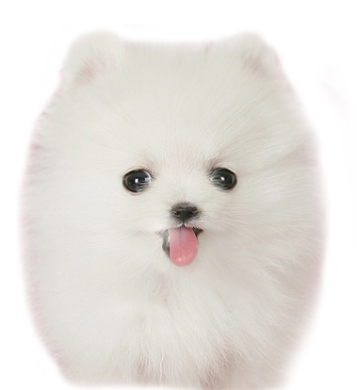
lovepet
목 차
요구사항 분석 & 변경사항
ER diagram & 변경사항
최종 결과(시연)
개선 요구 사항
Q & A

Slide 3
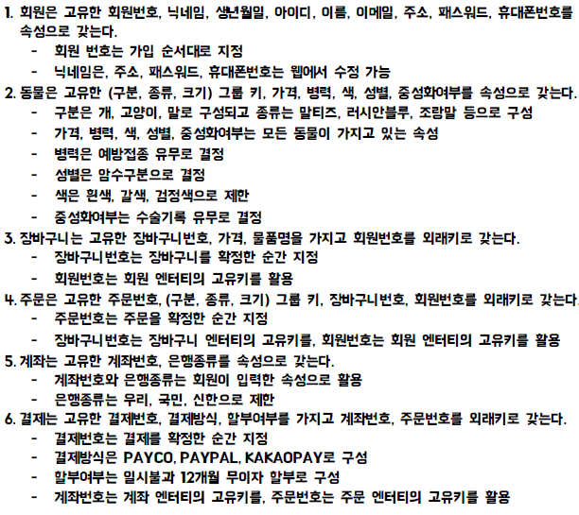
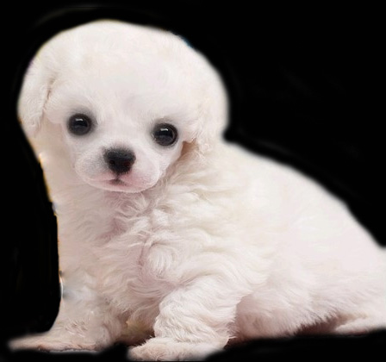
2. 요구사항 분석
lovepet
Notes:
1번하고 5번 통합

Slide 4
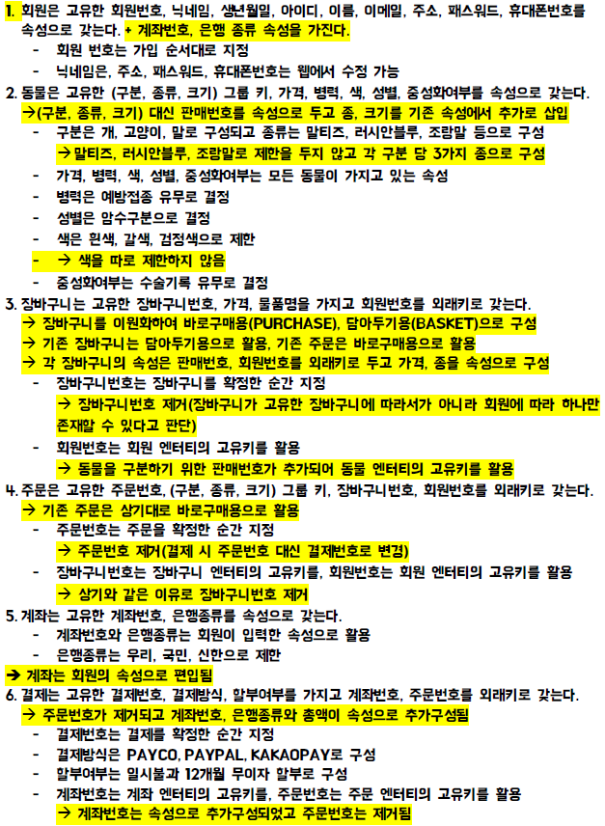
2. 요구사항 분석 변경사항
lovepet
Notes:
1번하고 5번 통합

Slide 5
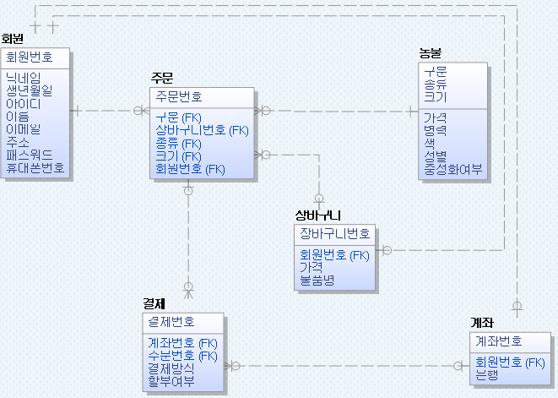
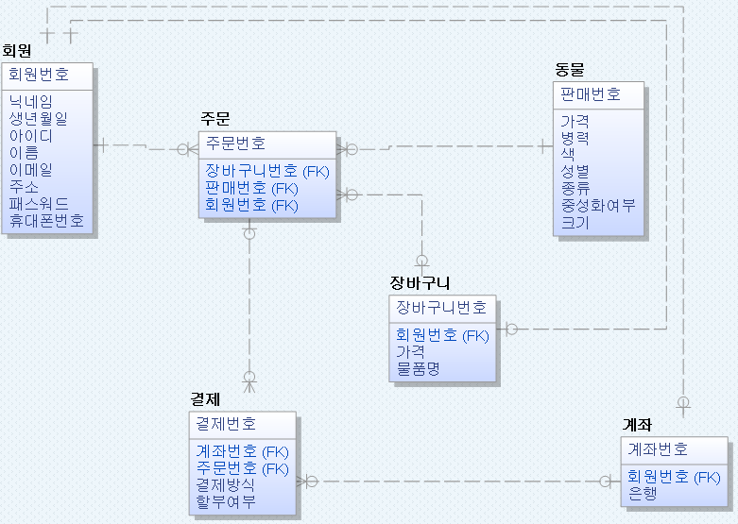
2. ER diagram
lovepet

Slide 6
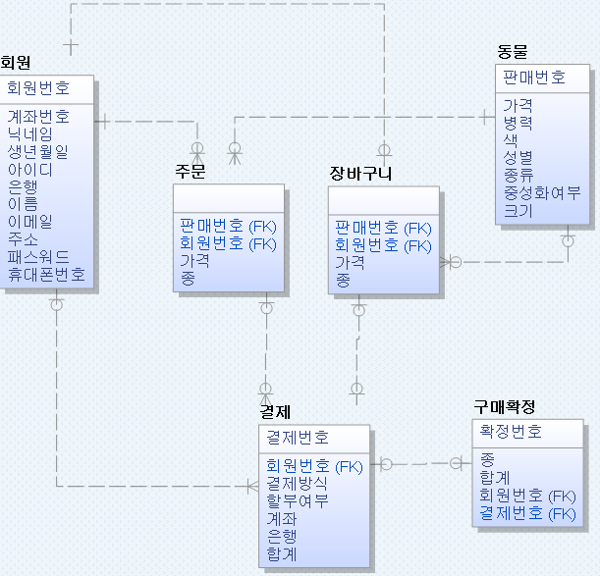
2. ER diagram 변경사항
lovepet

Slide 7

3. 최종결과(시연)
lovepet
시연

Slide 8
4. 개선 요구 사항
lovepet
구매 절차를 준수하지 않아도 DB내 데이터 처리 매커니즘 필요
한 동물을 여러 마리 담거나 결제할 때 중복을 지원하지 않아 중복 지원 필요
결제 후 완전한 결제 기록에만 저장되고 회원이 따로 결제 완료된 상황을 확인하는 페이지를 지원하지 않음
이미지 BLOB 처리가 지원되지 않아 보안에 취약 → 동접 시 서버 부하 문제가 있으므로 대안 필요(대규모 서비스 지원 시)

Slide 9

5. Q & A
Thank You.
Q & A

